Slide 1

Vodní záchranná služba ČČK
Martin Šrahulek 24.11.2022

Slide 2

VODNÍ ZÁCHRANNÁ SLUŽBA ČČK
Kdo jsme/ vznik
Pobočný spolek Nové Mlýny byl založen roku 2001
ps má svou domovskou základnu v kempu YC DYJE PAVLOV
Pobočný spolek dobrovolníků se zájmem o poskytování neodkladné první pomoci a technické pomoci na otevřených vodních plochách a v jejich blízkosti
Naší matkou je zapsaný spolek VZS ČČK z.s. , který má ssvé sídlo v Praze a je představenstvem pobočných spolků. Její vedení jo voleno na Republikové Konferenci a to jednou za 5 let. Úkolem PREZIDIA je sdružovat spolky, vést na Republikové úrovni jejich financování a být garantem pro složky IZS, řídit vzdělávání

Slide 3
Vodní záchranná služba ČČK
Vodní záchranná služba ČČK
založena v roce 1968
největší a nejstarší celostátní organizací věnující se vodní záchraně, vzdělávání a záchranářskému sportu.
člen mezinárodní organizace vodní záchrany ILS – International Lifesaving Federation

Slide 4
VODNÍ ZÁCHRANNÁ SLUŽBA ČČK
Základní údaje a struktura
Název: Vodní záchranná služba ČČK, zapsaný spolek
Sídlo: Lahovská 25, Lahovice, 159 00 Praha 5
Kolektivní člen ČČK (stejně jako, Svaz záchranných brigád kynologů, Skalní záchranná služba CHKO Broumovsko, Speleologická záchranná služba)
Ústřední orgán - 7členné Prezidium v čele s Prezidentem VZS ČČK (voleni na pětileté období Republikovou Konferencí s účastí zástupců pobočných spolků VZS ČČK.
Prezident: Mgr. David Smejkal
Pobočné spolky (místní skupiny): 38 spolků (vlastní právní subjektivita)
Orgány PS: Představenstvo a valná hromada
Členská základna: Přibližně 1500 členů.

Slide 5
VODNÍ ZÁCHRANNÁ SLUŽBA ČČK
VZS je dobrovolným a nezávislým sdružením založeným ve smyslu ustanovení zákona č.83/1990 Sb. Ve znění později přijatých změn a doplňků a registrovaným u Ministerstva vnitra ČR dne 2.července 1990 pod č.j. VSP/1-1758/90-R, sdružujícím občany ČR, kteří dobrovolně respektují základní principy poslání a činnosti VZS a plní členské povinnosti stanovené Stanovami a dalšími vnitřními předpisy VZS. VZS jako právnická osoba je členem Českého červeného kříže (ČČK) ve smyslu Stanov ČČK. Ve své činnosti vystupuje samostatně, vlastním jménem, s povinností dodržovat právní řád ČR, Stanovy a další vnitřní předpisy VZS a plnit povinnosti člena ČČK, vyplývající ze Stanov ČČK. VZS je členem celosvětové organizace vodní záchrany – International Life Saving se statutem zakládajícího člena. Při realizaci úkolů ČČK v oblasti zdravotnických, sociálních, záchranných a dalších humanitárních služeb dle §7, odst.3 Stanov ČČK, které jsou hrazeny ze státních dotací a dotačních prostředků ČČK, VZS spolupracuje s orgány a dalšími organizačními složkami ČČK na základě koordinačních a smluvních vztahů. Přitom respektuje principy hnutí ČČK, včetně principu jednoty společnosti ČČK. Sídlem VZS je Praha.

Slide 6
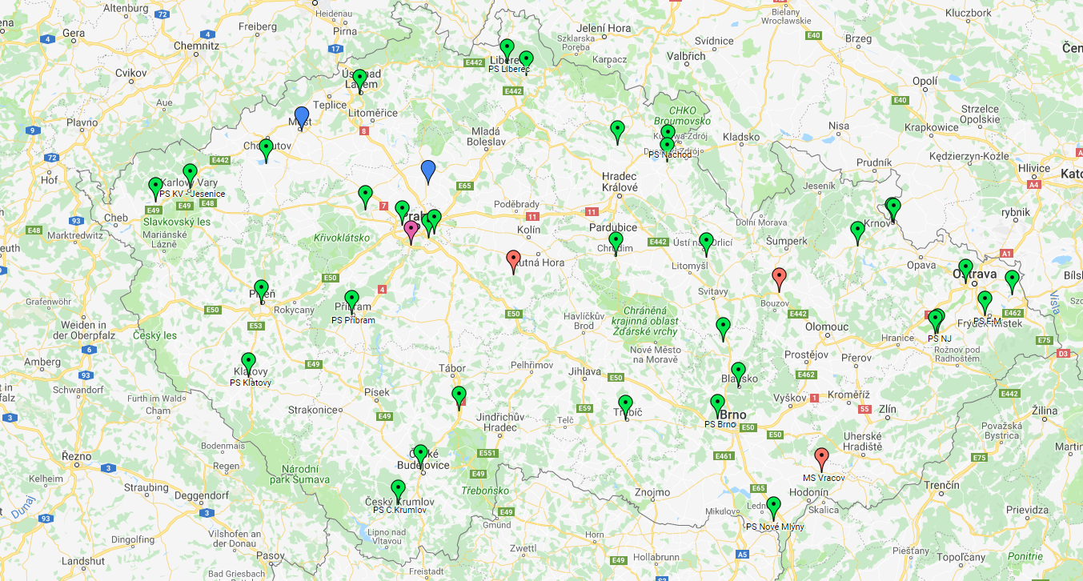

Slide 7
VODNÍ ZÁCHRANNÁ SLUŽBA ČČK
Naše mise:
Záchrana a poskytování neodkladné rozšířené první pomoci na vybraných otevřených vodních plochách a v jejich blízkosti, včetně technické pomoci a záchrany.
Vodní záchranná služba ČČK jako aktivní součást IZS.
Sport a volnočasové aktivity pro dospělé i mládež.
Komplexní vzdělávací řád záchranářů – od juniorů po specialisty na specifické typy vodního prostředí a lektory/instruktory nejen pro složky IZS.

Slide 8
VODNÍ ZÁCHRANNÁ SLUŽBA ČČK
Záchrana a poskytování neodkladné rozšířené první pomoci na vybraných otevřených vodních plochách a v jejich blízkosti, včetně technické pomoci a záchrany.
Utonutí je v ČR 2. nejčastější příčina náhlého úmrtí po dopravních nehodách
V ČR je evidováno cca 200 utonulých ročně - viz statistika:
  https://docs.google.com/spreadsheets/d/1dbp2RGs16I9MfoPnYEMmuNlqFwtvvqwTYFou3dxgRs0/edit#gid=0
VZS slouží na vybraných místech v letních měsících 24/7

Slide 9
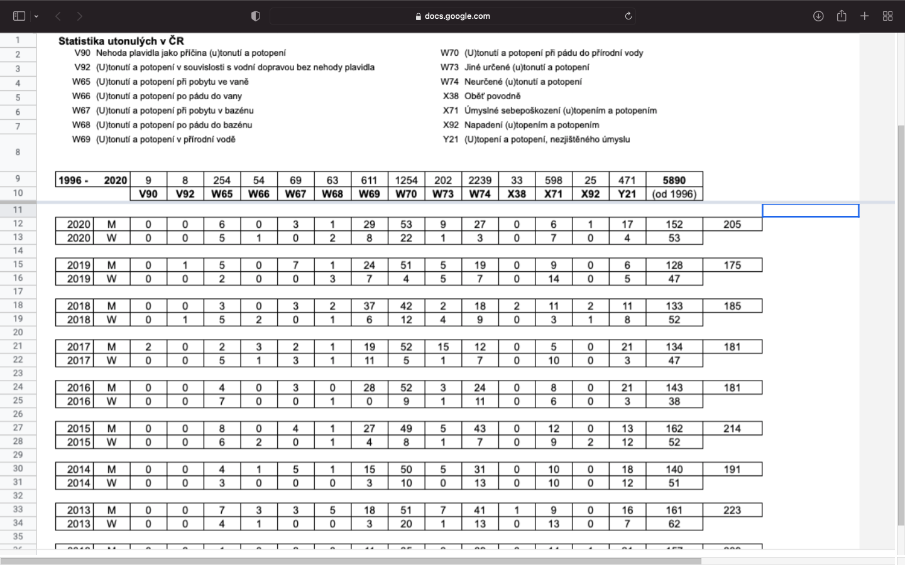
VODNÍ ZÁCHRANNÁ SLUŽBA ČČK

Slide 10
VODNÍ ZÁCHRANNÁ SLUŽBA ČČK
Hlídané lokality:
Hracholusky
Lipno – Dolní Vltavice
Lipno – ATC Modřín
Nechranice
Slapy
Seč
Pastviny
Rozkoš
Dalešice
Nové Mlýny – Pavlov
Nové Mlýny – ATC Merkur
Těrlicko
Hlučín
Mšeno
Jesenice
Vranov
Milada
Most
Orlík
Matylda
Vetřkovice
Letovice -Křetinka
Rozkoš
Michal
Skalka
Žermanice
Olšovec
Brněnská přehrada
Máchovo jezero
Medard
Olešná
Slezská Harta Karlovec
Slezská Harta Leskovec

Slide 11
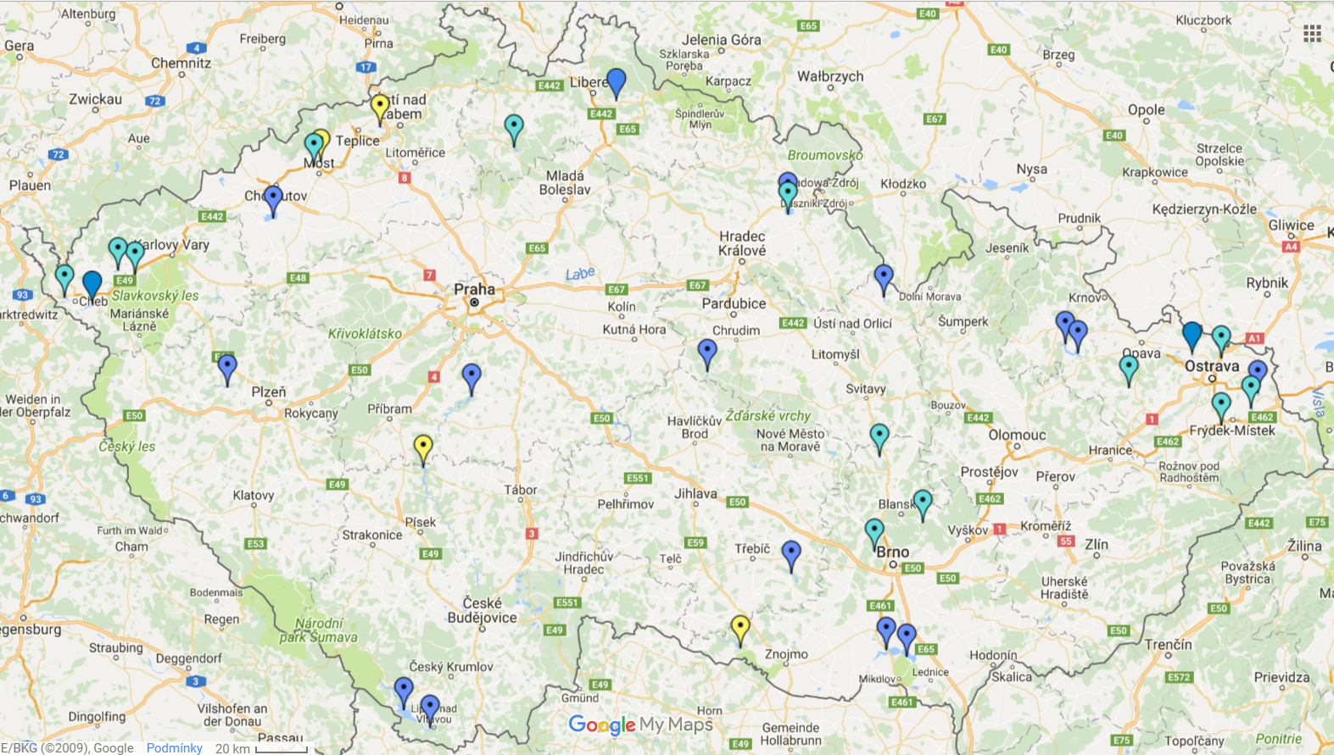

VODNÍ ZÁCHRANNÁ SLUŽBA ČČK
Hlídané Lokality

Slide 12
VODNÍ ZÁCHRANNÁ SLUŽBA ČČK
Vodní záchranná služba ČČK jako aktivní součást IZS
Již od katastrofálních povodní v roce 1997 prokázala VZS svojí akceschopnost v nejnáročnějších podmínkách.
VZS a její záchranné týmy se od roku 1997 účastnily všech povodní, ať už většího či lokálního významu.
VZS má specialisty na zásahy na volné a tekoucí vodě, kteří jsou nasazování do náročných podmínek, kde díky svému výcviku a vybavení jsou schopni zajistit bezpečnou evakuaci, nebo záchranu lidí a majetku.
VZS jako ostatní složka IZS je nasazována jako záchranná složka nejen v případě povodní velkého rozsahu, ale i v případě lokálních povodní, nebo při pátracích akcích na vodě, nebo v blízkosti vodních ploch a toků, či při vyhledávání utonulých. VZS je rovněž nasazována při likvidačních pracích a záchraně majetku.

Slide 13
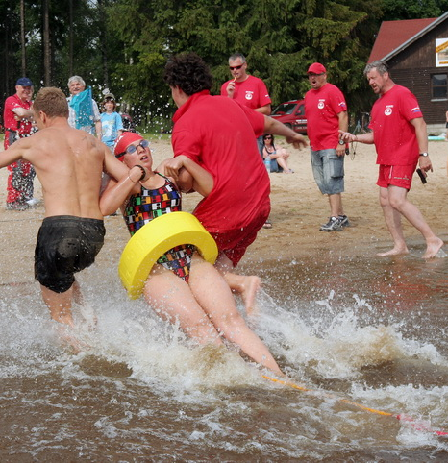
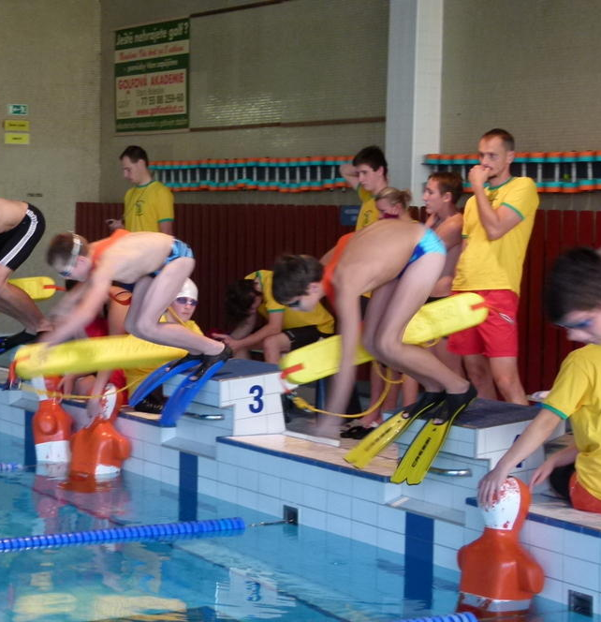
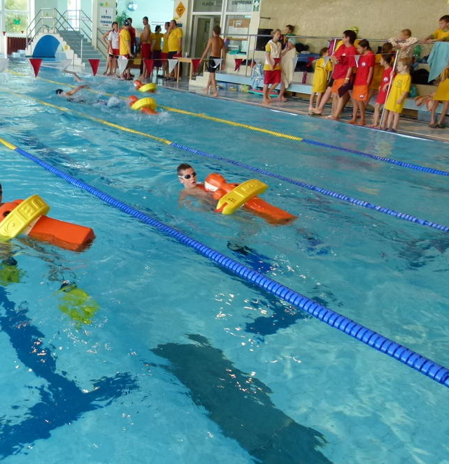
VODNÍ ZÁCHRANNÁ SLUŽBA ČČK
Sport a volnočasové aktivity pro dospělé i mládež.

Slide 14
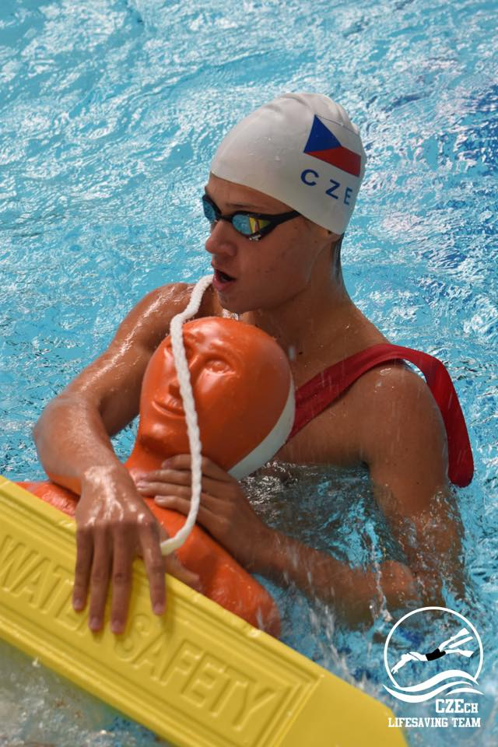
VODNÍ ZÁCHRANNÁ SLUŽBA ČČK
Český reprezentat Vodních záchrannéch služby
2018 – Mistroství Světa Austrálie Adelide
2018 - Mistroství Evropy junior v Irsku
2019 – Mistroství Evropy Italie
2019 - Orange Cup V Eindhovenu
2021 – Mistroství Evropy ve Španělsku

Slide 15
VODNÍ ZÁCHRANNÁ SLUŽBA ČČK
Komplexní vzdělávací řád záchranářů – od juniorů po specialisty na určité typy vodního prostředí a složky IZS
Ve své práci může VZS jako jediná v ČR těžit z členství v ILS (International Life Saving Federation), což je největší celosvětová asociace vodní záchrany.
VZS je garantem vzdělávání příslušníků HZS (výcviky v oblasti ovládání motorových plavidel, hladinové služby, divoké vody a zásahu v povodních a velmi specializované záchrany na ledě)
VZS připravuje vzdělávací rámce pro další složky IZS (PČR, Městská a obecní policie, SDH, AČR apod.)
Na základě usnesení Evropského parlamentu ze dne 23. 4. 2008 o Evropském kvalifikačním rámci pro celoživotní vzdělávání, který má za cíl podpořit mobilitu pracovní síly a zpřístupnit celoživotní vzdělávání širší veřejnosti, se zařazujeme do Evropského kvalifikačního rámce s návazností na Národní soustavu kvalifikací České republiky (kvalifikace ILS Pool Lifeguard, resp. Inland Open Water Lifeguard).

Slide 16
VODNÍ ZÁCHRANNÁ SLUŽBA ČČK
Vzdělávací program
Kvalifikace mládeže:
Mladý záchranář 7 / Z7 (6-10 let)
Mladý záchranář 6 / Z6 (10-14 let)
Mladý záchranář 5 / Z5 (14-18 let)

Slide 17
VODNÍ ZÁCHRANNÁ SLUŽBA ČČK
Vzdělávací program
Kvalifikační minima
Záchranářské minimum / ZM
Minimální kvalifikace potřebná pro získání statutu řádného člena VZS.
Minimum VZS pro volnou vodu / MVV
Minimální kvalifikace pro výkon služby na stanicích VZS.
Vůdce záchranného plavidla / VZP
Minimální kvalifikace pro vedení záchranářských plavidel VZS.

Slide 18
VODNÍ ZÁCHRANNÁ SLUŽBA ČČK
Vzdělávací program
Základní kvalifikace
Záchranář 3 / Z3
Kvalifikace Z3 je vstupní podmínkou kurzů Z2 a Záchranář VZS.
Záchranář 2 / Z2
Kvalifikace Z2 je vstupní podmínkou pro některé pedagogické kvalifikace.
Záchranář VZS
Kvalifikace Záchranář VZS je vstupní podmínkou pro některé pedagogické kvalifikace. Na vodních plochách a tocích zajišťuje bezpečnost jejich uživatelů, usměrňuje jejich chování a vodní aktivity a je-li nezbytné, je připraven vykonat příslušný záchranný zásah.

Slide 19
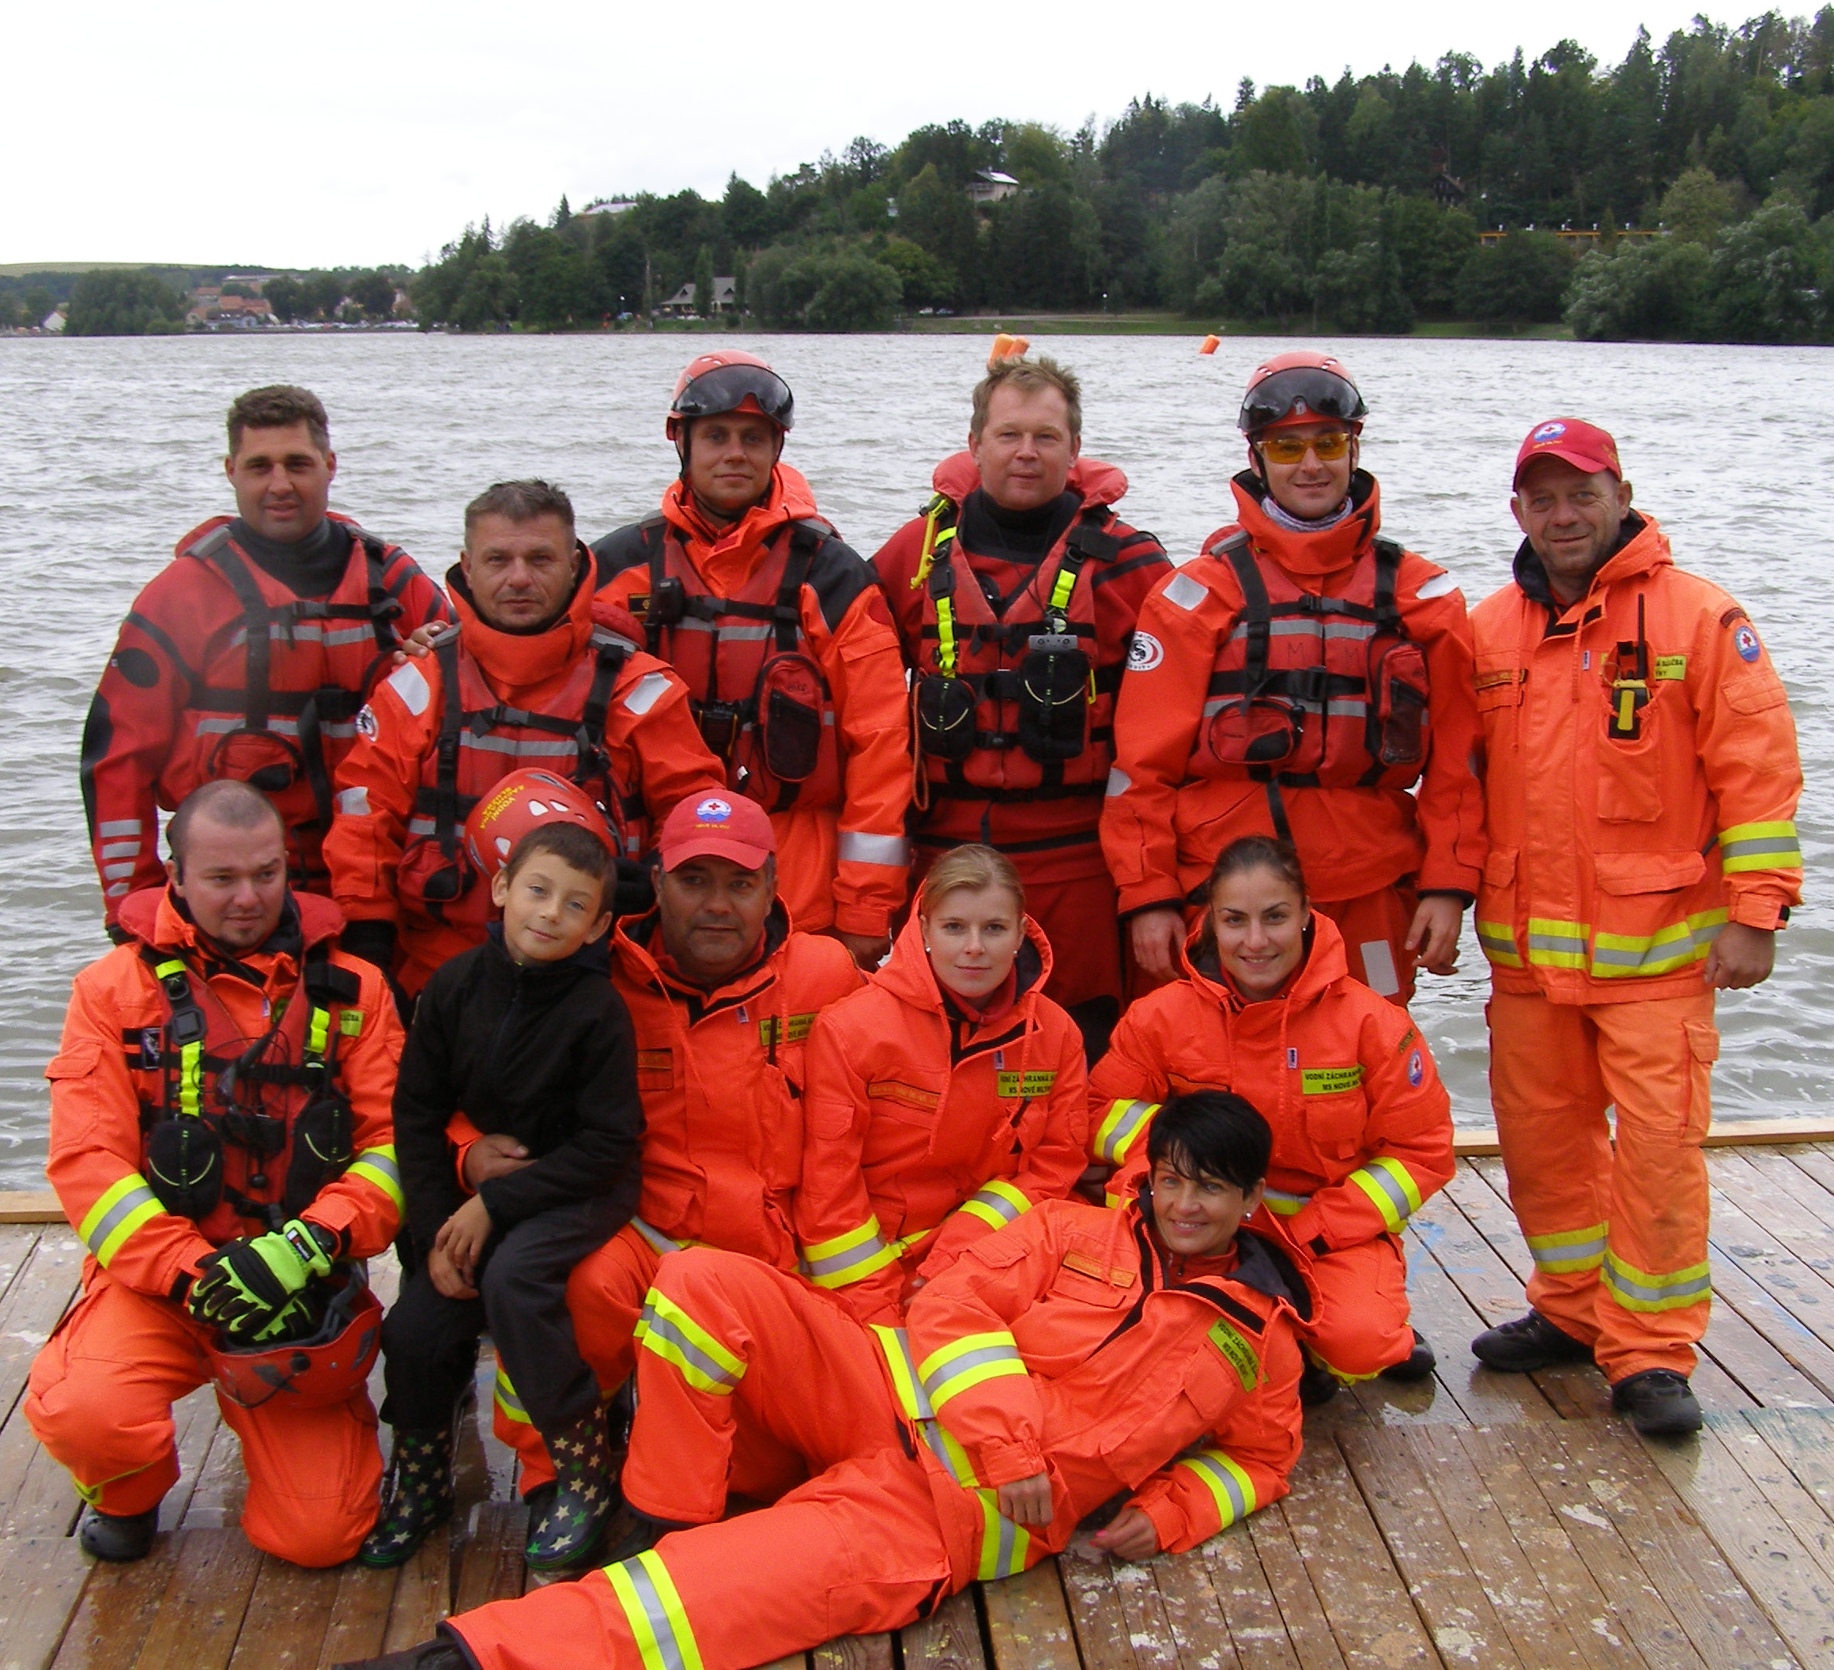
Pobočný spolek
VZS ČČK
Nové Mlýny

Slide 20
VZS ČČK MS NOVÉ MLÝNY
Jak fungujeme
Cca 30 aktivních členů (všichni dobrovolníci, různé kvalifikace)
Financování provozu VZS (JmK, dotace, sponzorské dary, asistence)
Stanice pod obcí Pavlov v YC Dyje
Vodní nádrž Nové Mlýny - dolní
  4. největší přehrada v ČR
  plocha 1668 ha
Sezóna od poloviny dubna do poloviny října (>600 zásahů/rok)
Červenec, srpen – služby 24/7 (minimálně 3 záchranáři na stanici)
Zbytek sezóny podobně jako JPO III (výjezd do 10 minut)

Slide 21
VZS ČČK MS NOVÉ MLÝNY
Výjezdy:
  Na základě vlastního zjištění (přímé oznámení, telefonát, kontrolní plavba) – nutno hlásit na KOPIS
  PKV z KOPIS (Přes aplikaci GINA)
  Výzva z KZOS (např. použití AED)
  Od 2018 je přímo napojena na aplikaci Záchranka, (automatické avízo) o použití aplikace v zásahovém perimetru VZS na vodní ploše, což je vodní plocha a břehová část do vzádlenosti cca 300 metrů.
  Výzva od PČR (pátrání po utonulých a pohřešovaných osobách)
  Žádost od JmK (mimořádné události, evakuace, živelné pohromy, pomoc v zahraničí)
  Tísňové výzvy přímo od občanů
  Volací znaky VODNÍK x84 (analog), VODNÍK 130 (Matra)

Slide 22
VZS ČČK MS NOVÉ MLÝNY
Druhy výjezdů a činnost
Záchrana osob a zvířat na vodní ploše (převážně technické)
Pomoc při povodních
Pátrání po utonulých a pohřešovaných
Vyprošťování osob (paraglidisté, rogalisté, snášení pacientů z nepřístupného terénu)
Zajišťování sportovních akcí (vodní sporty, cyklistické závody, běh, triatlon)
Osvěta a školení první pomoci

Slide 23
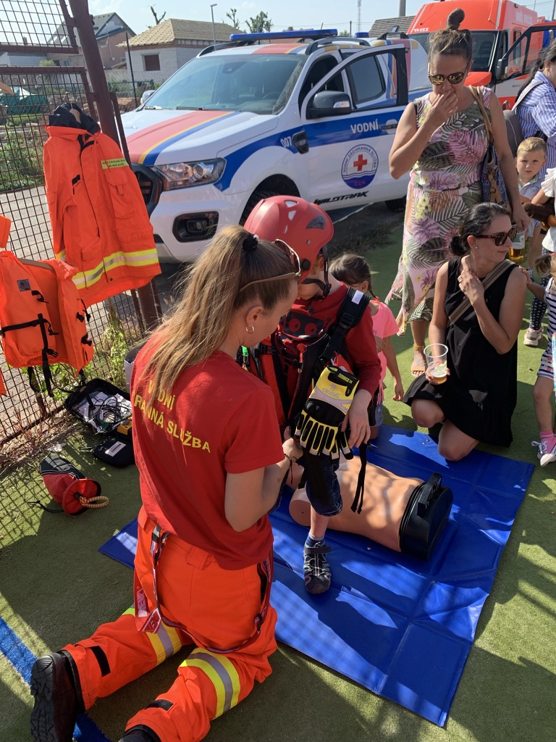
VZS ČČK MS NOVÉ MLÝNY

Slide 24
VZS ČČK MS NOVÉ MLÝNY
Technika

Slide 25
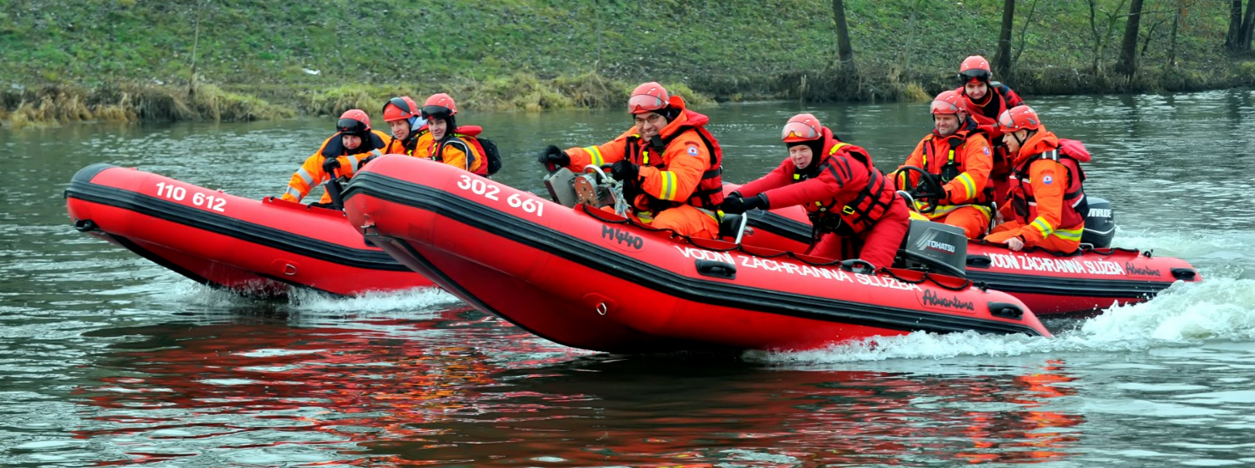
Motorový člun
Adventure Master M440, M470, 2 ks

Slide 26
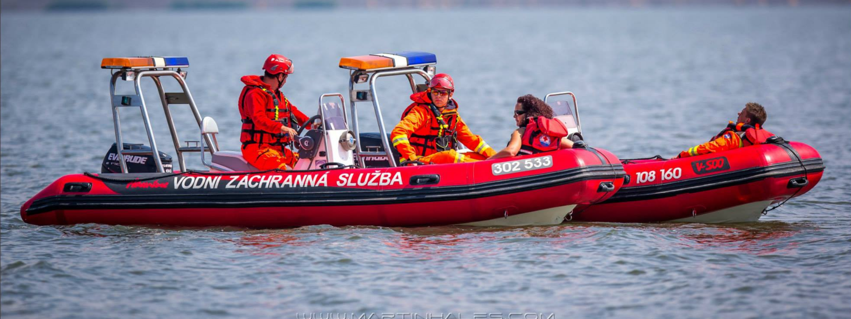
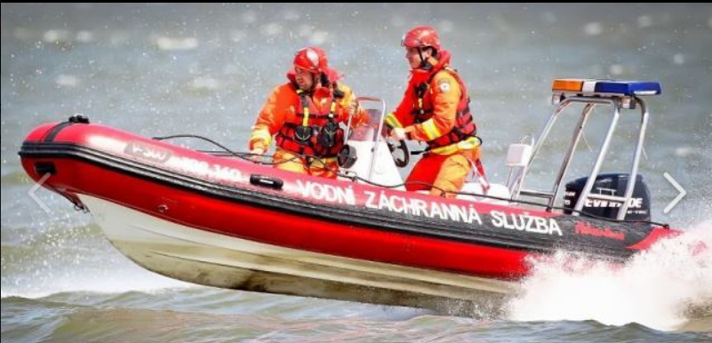
Motorový člun
Adventure Vesta V-500,V-550, 3 ks

Slide 27
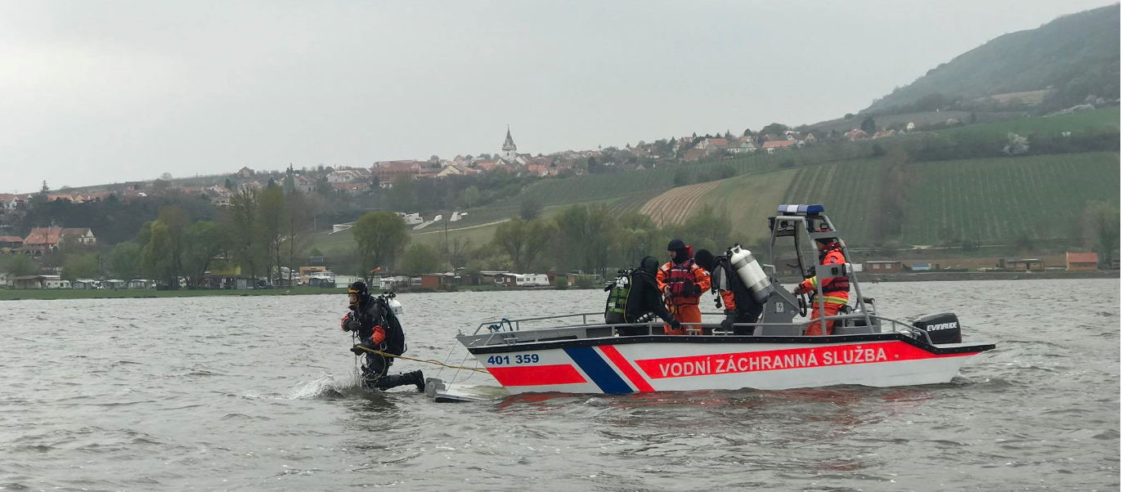
Motorový člun
Multi S600

Slide 28
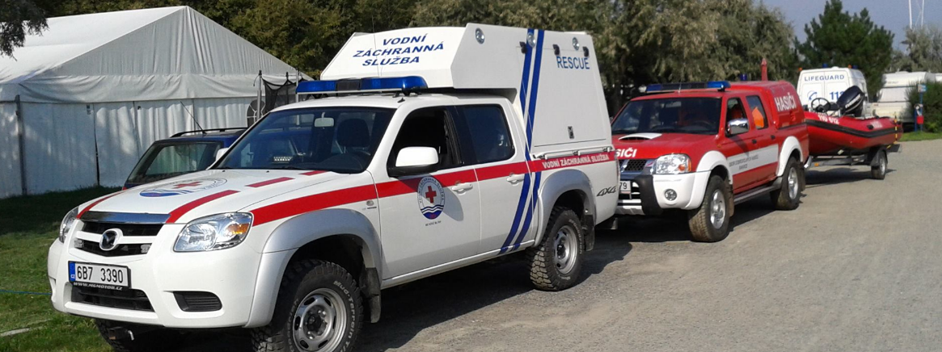
RZA
Mazda BT 50

Slide 29
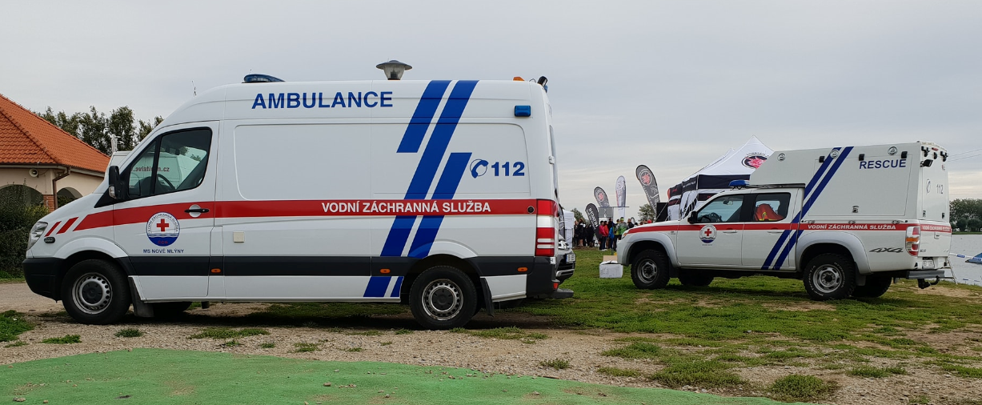
Sanitní automobil
Mercedes Benz

Slide 30
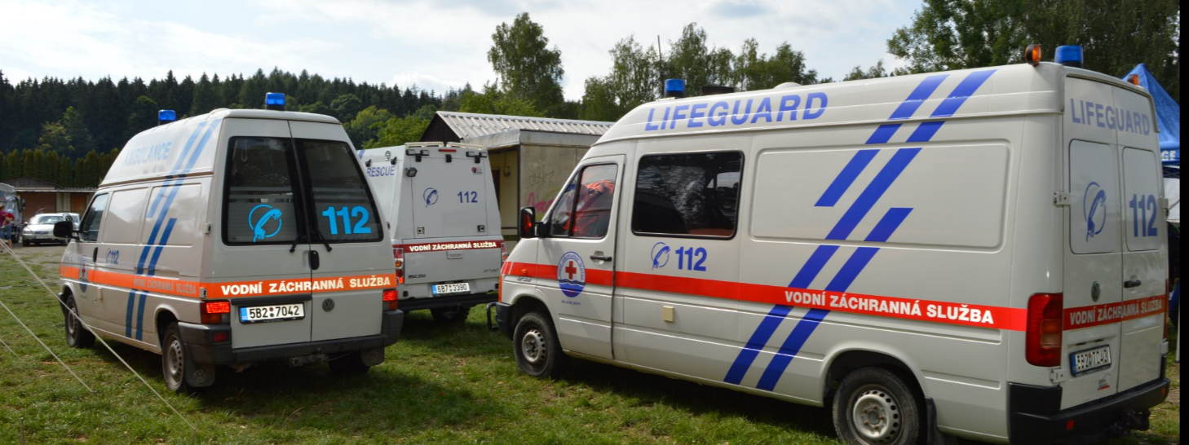
Technický automobil
Volkswagen LT

Slide 31
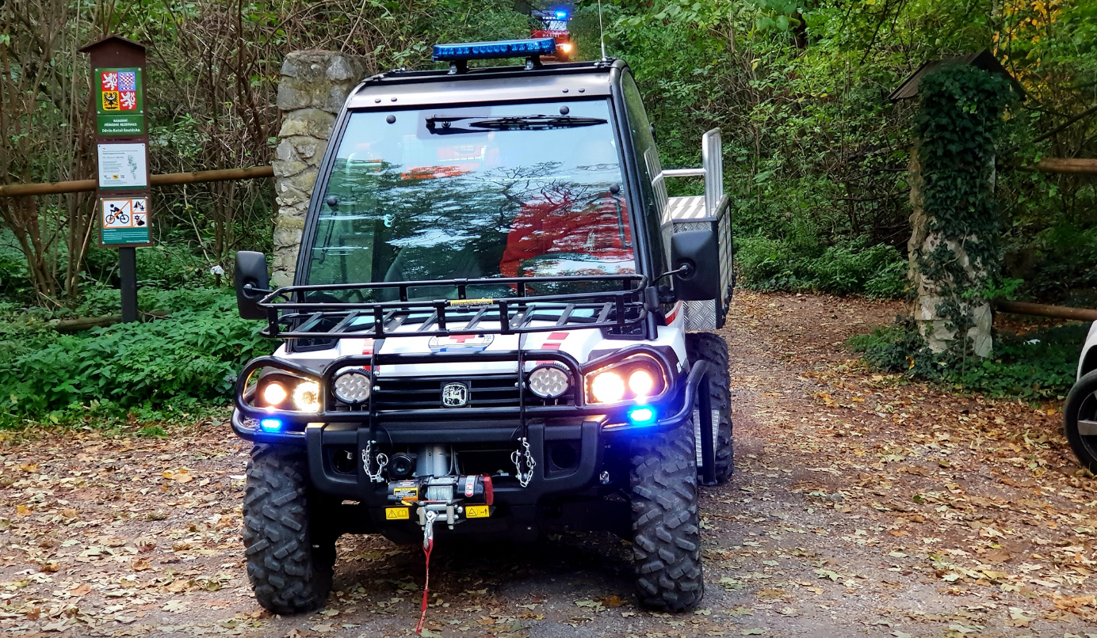
John Deere Gator

Slide 32
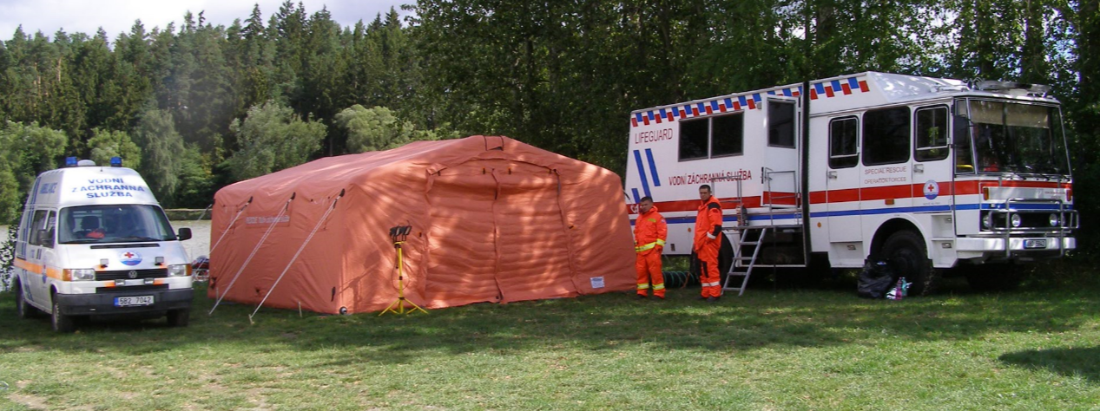
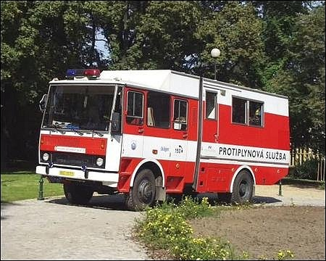
Vozidlo týlového zabezpečení
LIAZ 101 4x4

Slide 33
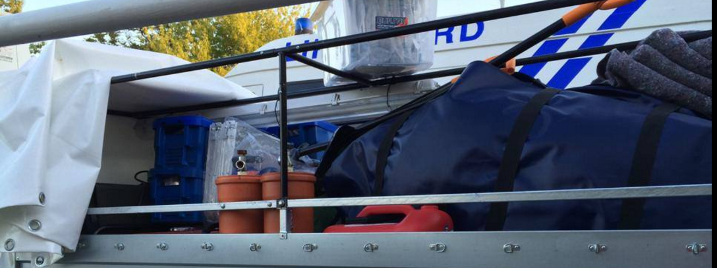
Přívěs týlového zabezpečení

Slide 34
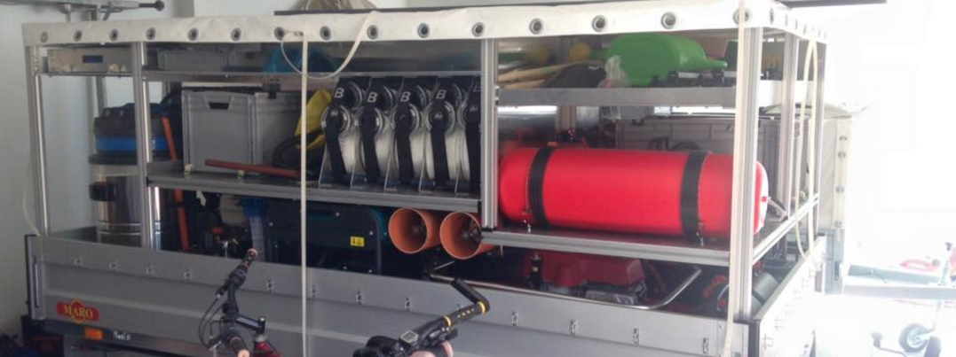
Protipovodňový a sanační přívěs

Slide 35
VODNÍ ZÁCHRANNÁ SLUŽBA ČČK
Zdroje:
Základní informace a struktura:
https://or.justice.cz/ias/ui/rejstrik-firma.vysledky?subjektId=737495&typ=UPLNY&full=true
Statistika utonulých: https://docs.google.com/spreadsheets/d/1dbp2RGs16I9MfoPnYEMmuNlqFwtvvqwTYFou3dxgRs0/edit#gid=0

